Slide 1


Основные проблемы отрасли переработки отходов
и
пути их решения
Москва, 2017

Slide 2
ВИДЫ ОТХОДОВ И ОБЪЕМ ИХ ОБРАЗОВАНИЯ
Отходы от добычи полезных ископаемых
(V класс опасности),
переработки для использования не требуют
4,7 млрд тонн в год
Используется 53%
Необходимо стимулирование вовлечения
Захоранивается, временно размещается
2,2 млрд тн (47%)
Необходимы новые мощности по переработке
Остальные виды отходов,
требуется переработка для вторичного оборота
375 млн тонн в год, из них:
ТКО 56 млн тонн,
отходы производства 319 млн тонн
Захоранивается 176 млн тн (47%)
Используется
202 млн тн (53%)

Slide 3

НАУЧНО-ТЕХНИЧЕСКИЙ СОВЕТ ПРИ МИНПРОМТОРГЕ РОССИИ
Отраслевое сообщество
(переработчики отходов, производители оборудования, отраслевые союзы и ассоциации)
Федеральные органы исполнительной власти
Экспертная группа «Технологии в сфере обработки, утилизации, обезвреживания ТКО»
Экспертная группа «Технологии в сфере обработки, утилизации, обезвреживания промышленных отходов»
Экспертная группа «Применение продуктов переработки отходов»
Рабочая группа по доработке Стратегии ППО
Рабочая группа по оценке технологий переработки

Slide 4





ПРЕПЯТСТВИЯ НА ПУТИ ГЛУБОКОЙ ПЕРЕРАБОТКИ ОТХОДОВ
Действующая модель территориальных схем и региональных программ по обращению с отходами фактически стала «фотографией» существующего положения в регионах, а не вектором развития; Территориальные схемы не учитывают обращение с отходами производства
Не установлено минимальных или целевых требований к доле утилизируемых отходов для субъектов Российской Федерации
Производителям отходов выгоднее заплатить за их временное размещение или даже захоронение, нежели за их переработку; Стоимость природного сырья и энергоресурсов ниже чем вторичных
Переработка отходов в России, как и во всем мире, экономически затратный процесс, субсидируемый за рубежом государством или муниципалитетами; Высокие капзатраты на глубокую переработку и долгий срок их окупаемости ставят в неравные условия добросовестных переработчиков с «пиратами»
Успешный опыт переработки отходов разрознен и мало систематизирован; Отсутствует достаточная отечественная технологическая база; Предприятия-переработчики не обеспечивают покрытие источников образования отходов
Notes:
1. Терминологическая путаница (из-за семантики): утилизация
2. Проблемы с классификаторами. Отсутствует определение отрасли
3. Процедура коррекции террсхем в результате как минимум реализации регпрограмы выражена не явно

Slide 5
СФЕРЫ ПОЛНОМОЧИЙ И КОМПЕТЕНЦИИ ОРГАНОВ ИСПОЛНИТЕЛЬНОЙ ВЛАСТИ В ОБЛАСТИ ОБРАЩЕНИЯ С ОТХОДАМИ
 |  | Производство |  |  |  |  |  |  |  | Потребление (в т.ч. ЖКХ) |  |  |  | Полигоны
 |  | Фармацевтика, медицина, биология | Радиоактивные материалы | Транспорт | Сельское хозяйство | Пищевая промышленность | Промышленность | Энергетика | Строительство | Население | Торговля | Услуги (в т.ч. общепит) | Промышленность (жизнедеятельность сотрудников) | ТКО | Промышленные отходы
Сбор
Транспортировка
Обработка | Переработка
Утилизация
Обезвреживание
Захоронение
 |  | Текущее образование |  |  |  |  |  |  |  |  |  |  |  | Накопленный ущерб
Роспотребнадзор (СЭС)
Росатом
Минприроды России
Минстрой России
Минпромторг России
(только в части технологий)
Notes:
1. Отсутствует определение отрасли переработки отходов
2. Отсутствует единый контролирующий или хотя бы координирующий орган
3. Отрасль очень разрознена по сферам ответсвенности

Slide 6
СТРАТЕГИЯ РАЗВИТИЯ ПРОМЫШЛЕННОСТИ ПО ОБРАБОТКЕ, УТИЛИЗАЦИИ И ОБЕЗВРЕЖИВАНИЮ ОТХОДОВ ПРОИЗВОДСТВА И ПОТРЕБЛЕНИЯ ДО 2030 ГОДА.
ЦЕЛИ СТРАТЕГИИ
Поручение А. Хлопонина от 22 сентября 2016 года № АХ-П9-5711 на разработку Стратегии. Срок 2 квартал 2017 года
Создание и развитие отрасли обработки, утилизации и обезвреживания отходов, обеспечивающей максимальное вовлечение отходов производства и потребления в производство и планомерную минимизацию количества отходов, не подлежащих дальнейшей утилизации, до «нуля»
Создание и развитие российской технологической и машиностроительной базы, обеспечивающей отечественную отрасль обработки, утилизации и обезвреживания отходов современным высокотехнологичным оборудованием, обладающим также высоким экспортным потенциалом

Slide 7


Структура информационной системы переработки отходов
Информационно-технические
справочники НДТ
Информационная
система ППО
Виды отходов и источники
Технологии переработки отходов
Оборудование
Виды ВМР и потребителей
ГИС
«Промышленность»
Производители оборудования
Обо-рудо-вание
Отходы
ВМР
Производители отходов
Территориальные схемы
обращения с отходами
Потребители отходов и ВМР
Переработчики отходов
Сейчас в ГИСП не входит
Сейчас в ГИСП не входит

Slide 8
МОДЕЛЬ ОРГАНИЗАЦИИ РАБОТ ПО СОЗДАНИЮ ОТРАСЛЕВОЙ ИНФРАСТРУКТУРЫ ПРОМЫШЛЕННОСТИ ПЕРЕРАБОТКИ ОТХОДОВ ПРОИЗВОДСТВА И ПОТРЕБЛЕНИЯ
Минпромторг России
Минстрой России
Фонд ЖКХ
Минприроды России
Росприрод-надзор
Минэнерго России
МЭР
Межведомственная комиссия по развитию промышленности переработки отходов
информация
информация
информация
информация
информация
ФАС
ФТС
Субъекты
Российской Федерации
Пилотные проекты по организации переработки отходов в субъектах Российской Федерации
Субъекты
Российской Федерации
Пилотные проекты по организации переработки отходов в субъектах Российской Федерации
Субъекты
Российской Федерации
Пилотные проекты по организации переработки отходов в субъектах Российской Федерации
Субъекты
Российской Федерации
Пилотные проекты по организации переработки отходов в субъектах Российской Федерации
информация
Субъекты
Российской Федерации
Пилотные проекты по организации переработки отходов в субъектах Российской Федерации
информация
межотраслевая и межведомственная информационная платформа
Notes:
Создание межведомственной системы обращения с отходами поручено Минприроды

Slide 9
ВТОРИЧНЫЕ РЕСУРСЫ (МАТЕРИАЛЬНЫЕ И ЭНЕРГЕТИЧЕСКИЕ)
89-ФЗ
«Об отходах
производства и
потребления»
ВТОРИЧНЫЕ МАТЕРИАЛЬНЫЕ И ЭНЕРГЕТИЧЕСКИЕ РЕСУРСЫ
ОТХОДЫ
НПА
«О вторичных
ресурсах»
89-ФЗ
«Об отходах
производства и
потребления»
ВТОРИЧНЫЕ РЕСУРСЫ
(ВМР И ВЭР)
ОТХОДЫ

Slide 10
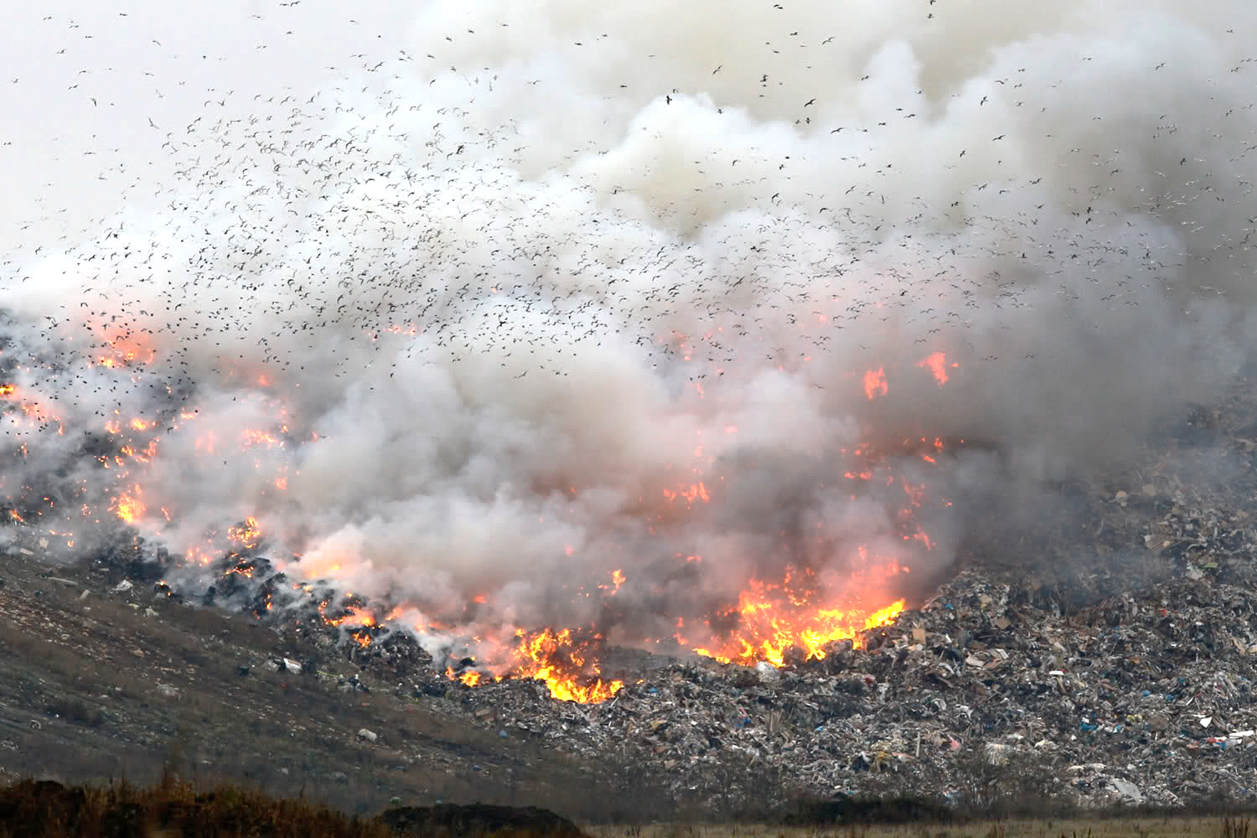
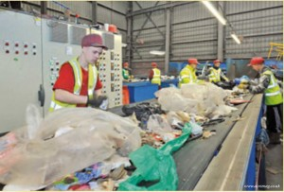
ТЕКУЩЕЕ ПОЛОЖЕНИЕ ОБРАЩЕНИЯ С ТКО. РАЗВИВАЕТСЯ ПОЛИГОННОЕ ЗАХОРОНЕНИЕ
На захоронение без сортировки
~ 90%
Домохозяйства и сфера услуг:
Твердые коммунальные отходы (ТКО)
~ 60 млн тонн ежегодно
Официальный полигон или стихийная свалка
На обработку
~ 10%
На захоронение
85% - 95%
Во вторичный оборот вовлекаются только экономически востребованные материалы не более
1-2% от массы образования ТКО, остальное захоранивается
МСК
Извлечение вторичных ресурсов:
пластик (ПЭТ), металл, чистая бумага
5% – 15%

Slide 11
МОРФОЛОГИЧЕСКИЙ СОСТАВ ТКО И
ПЕРСПЕКТИВЫ СОРТИРОВКИ ЦЕННЫХ КОМПОНЕНТОВ
Содержание в %
по массе, в том числе:
Дерево, листья,
остатки растений
0,1
близко к 0
близко к 0
близко к 0
близко к 0

Slide 12
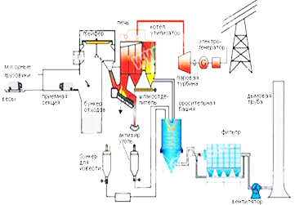
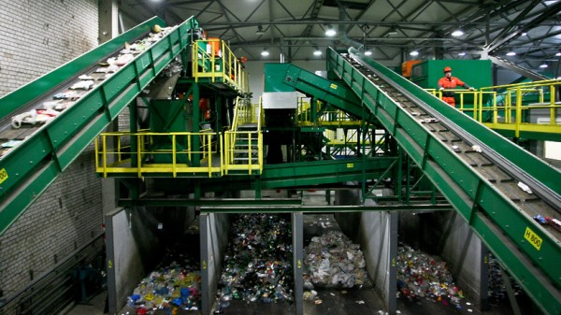
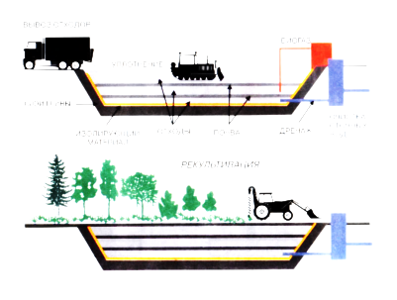
РАЗДЕЛЬНЫЙ СБОР ТКО
Домохозяйства и сфера услуг:
Твердые коммунальные отходы (ТКО)
Отходы, содержащие вторичные ресурсы
~ 70%
Пищевые и органически загрязнённые отходы
~ 30%
ПОЛИГОН, КОМПОСТИРОВАНИЕ, ГАЗИФИКАЦИЯ, ОБЕЗВРЕЖИВАНИЕ (СЖИГАНИЕ)
~5% неутилизируемые хвосты
АМСК
Во вторичный оборот может вовлекаться до 70%
образующихся ТКО
Извлечение вторичных материальных и энергетических ресурсов и вовлечение в производство:
~ 95%

Slide 13
ТИПОВОЙ МУСОРОСОРТИРОВОЧНЫЙ КОМПЛЕКС ТКО
ПИЩЕВЫЕ, ЗАГРЯЗНЕННЫЕ ОТХОДЫ И ОТСЕВ
Типовой МСК ТКО
ПОЛИГОН, КОМПОСТИРОВАНИЕ, ГАЗИФИКАЦИЯ, ОБЕЗВРЕЖИВАНИЕ (СЖИГАНИЕ)
< 30%
RDF
МАКУЛАТУРА
~ 30%
НЕСОРТИРОВАННЫЙ СТЕКЛОБОЙ
КОТЕЛЬНАЯ, МСЗ, ЦЕМЕНТНЫЙ ЗАВОД
тко
> 30%
НЕСОРТИРОВАННЫЙ ПЛАСТИК
КОМПЛЕКС ГЛУБОКОЙ СОРТИРОВКИ, ПРОИЗВОДСТВЕННО-ТЕХНИЧЕСКИЙ КОМПЛЕКС
МЕТАЛЛОЛОМ
НЕСОРТИРОВАННЫЕ РЕЗИНОВЫЕ ОТХОДЫ

Slide 14
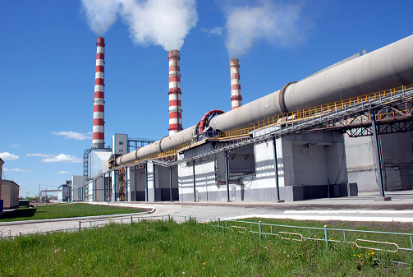
ПРЕИМУЩЕСТВА УТИЛИЗАЦИИ ОТХОДОВ В ЦЕМЕНТНЫХ ПЕЧАХ
1500 °С
температура газовой среды
7 сек
время пребывания газов
в зоне спекания
1450 °С
температура материалов
частичная
нейтрализация
токсичных веществ
Безотходность
цементной технологии
эффективные
Пылеуловители
печных установок

Slide 15
СПОСОБЫ ИСПОЛЬЗОВАНИЯ ОТХОДОВ В ЦЕМЕНТНЫХ ПЕЧАХ
Минеральные
Доменные шлаки, огарки,
горелая земля, колошниковая пыль, гальваношламы,
и др.
Снижение удельного расхода тепла на обжиг
Увеличение производительности печи
1 % сухого шлака – экономия 1 % топлива
Не требуется дополнительное оборудование
Топливосодержащие
Углеотходы,
горючие сланцы, отработанные масла, древесная щепа,
отходы текстильной промышленности, иловые осадки, костная мука, резиновые изделия, ТКО (РДФ) и др.
Замена основного топлива на горючие отходы
Производительность печи остается неизменной
Степень замещения первичного топлива 10 – 80 %
Требуется оформление лицензии
Требуется дополнительное оборудование

Slide 16
ЭКОТЕХНОПАРКИ КАК ПРОИЗВОДСТВЕННО-ТЕХНИЧЕСКИЕ
КОМПЛЕКСЫ ПО ГЛУБОКОЙ И КОМПЛЕКСНОЙ ПЕРЕРАБОТКЕ ОТХОДОВ
ПРОИЗВОДИТЕЛИ ОТХОДОВ
ВУЗы, отраслевая наука
Операторы обращения с отходами
ОТХОДЫ ПРОИЗВОДСТВА И ПОТРЕБЛЕНИЯ
ПРОДУКЦИЯ
Технологии и внедрение
ЭКОТЕХНОПАРК
ИНЖИНИРИНГОВЫЙ ЦЕНТР
УЧЕБНЫЙ ЦЕНТР
ДЕМО ПЛОЩАДКА
ПРОДУКЦИЯ
ПЕРЕРАБОТКА (ОБРАБОТКА, УТИЛИЗАЦИЯ, ОБЕЗВРЕЖИ-ВАНИЕ)
ВМР
ПРОИЗВОДСТВО ПРОДУКЦИИ
СЫРЬЕ
ПРОДУКЦИЯ
ПРОИЗВОДСТВО ПРОДУКЦИИ
СЫРЬЕ
ВМР
ПРОИЗВОДСТВО ПРОДУКЦИИ
АТ
ПРОИЗВОДСТВО ЭНЕРГИИ

Slide 17
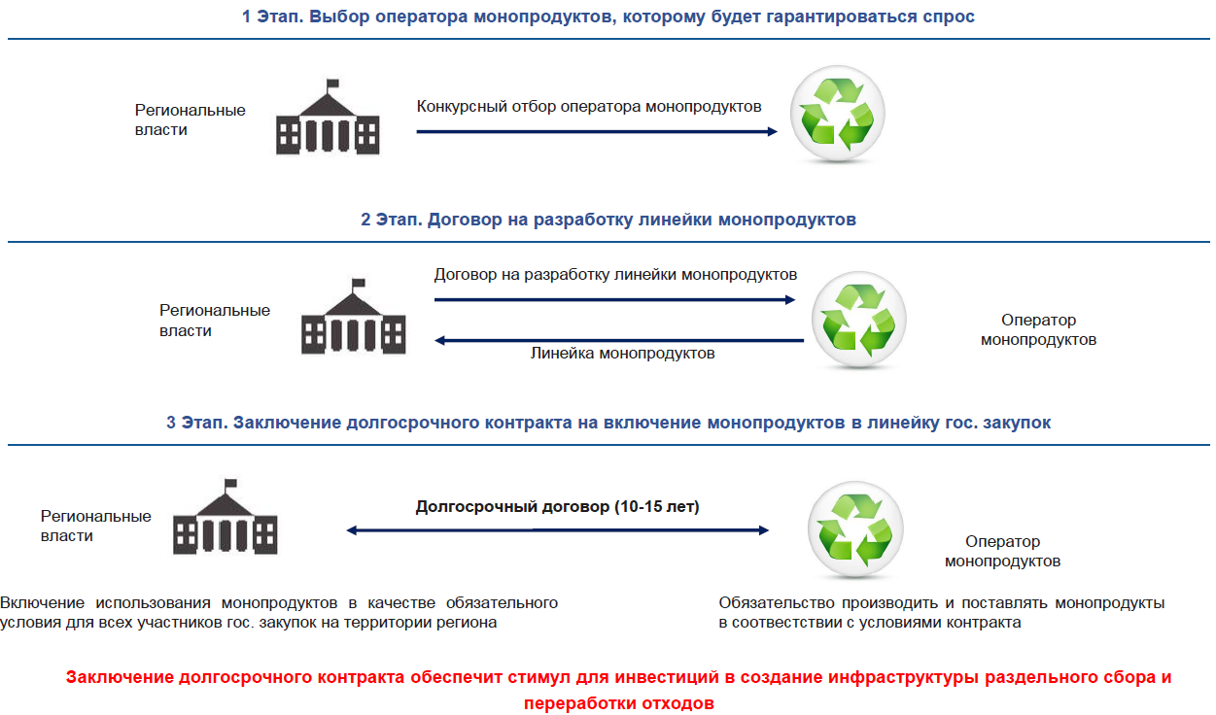
СИСТЕМА СОЗДАНИЯ СПРОСА НА МОНОПРОДУКТЫ

Slide 18
ДЕЙСТВУЮЩИЕ МЕРЫ ГОСУДАРСТВЕННОЙ ПОДДЕРЖКИ ОТРАСЛИ ПЕРЕАБОТКИ ОТХОДОВ ПРОИЗВОДСТВА И ПОТРЕБЛЕНИЯ
Минпромторг и регионы
Специальные инвестиционные контракты
ППРФ от 16.07.2015 № 708
Индустриальные парки
ППРФ от 30.10.2014 №1119
Комплексный инвестиционный проект
Предпроект
НИОКР
Внедрение
Промышленная эксплуатация
Роснано
Сколково
ФАНО
Минпромторг
ППРФ №1312
Минпромторг
ППРФ №3
ППРФ №1044
ФРП
Фонд ЖКХ
Подробная информация на портале gisp.gov.ru
Notes:
Действующие меры поддержки
30 мая начался сбор предложений по технологическим направлениям для включения в 1312.
В 2016 году было включено ТН «Разработка технологий и запуск в производство автоматизированных комплексов сортировочно-перерабатывающего оборудования для отходов производства и потребления»

Slide 19
СПАСИБО ЗА ВНИМАНИЕ!
Куприн Роман Григорьевич
Заместитель директора
Департамента металлургии и материалов
Минпромторг России
kuprin@minprom.gov.ru

